Slide 1
实验-时间和矢量场数据可视化

Slide 2
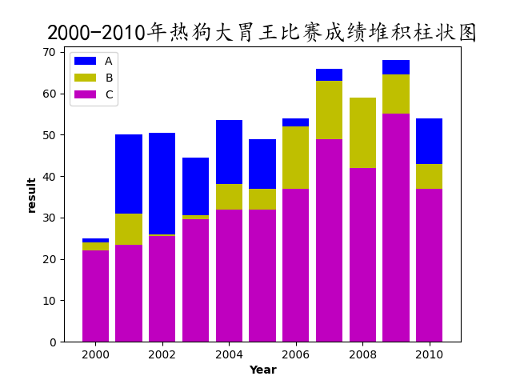
绘制关于热狗大胃王比赛的选手的堆积柱状图

Slide 3
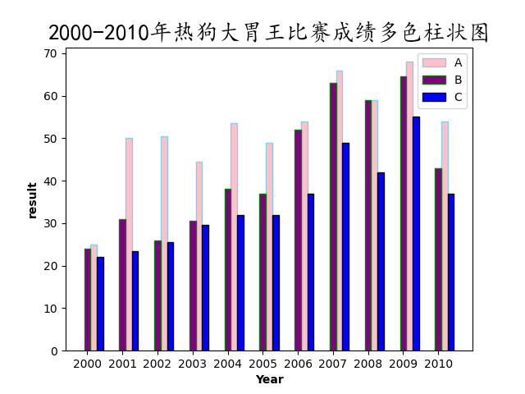
绘制关于热狗大胃王比赛的选手的多色柱状图

Slide 4
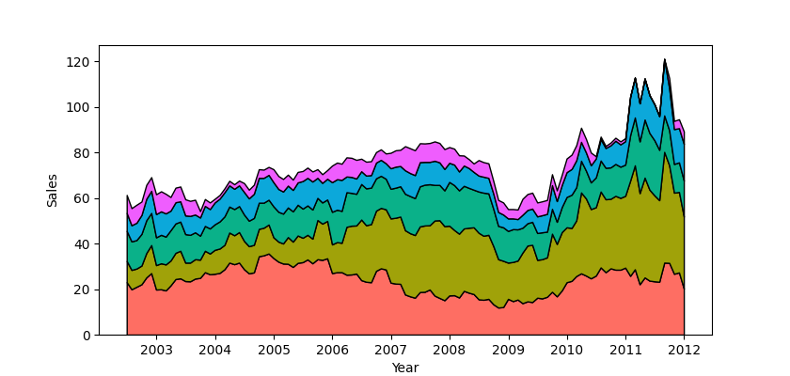
绘制2002-2011年全球销售量堆积面积图

Slide 5
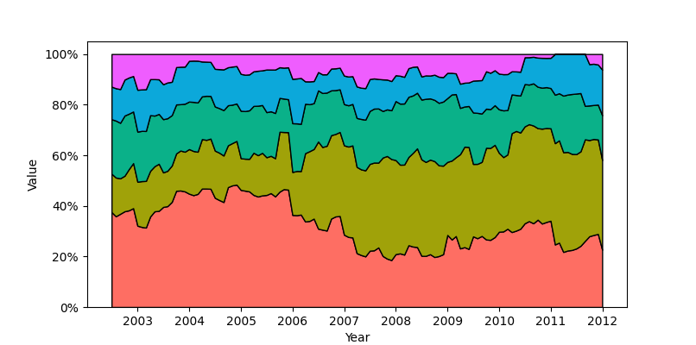
2002-2011年全球销售量百分比堆积面积图

Slide 6
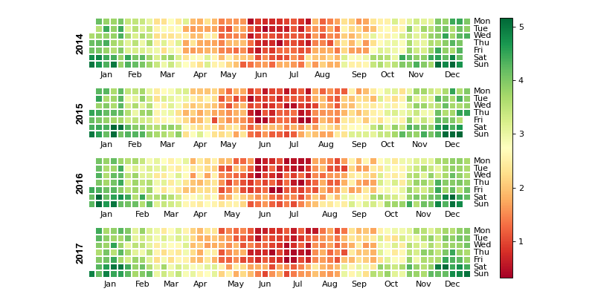
绘制以年为单位的日历图

Slide 7
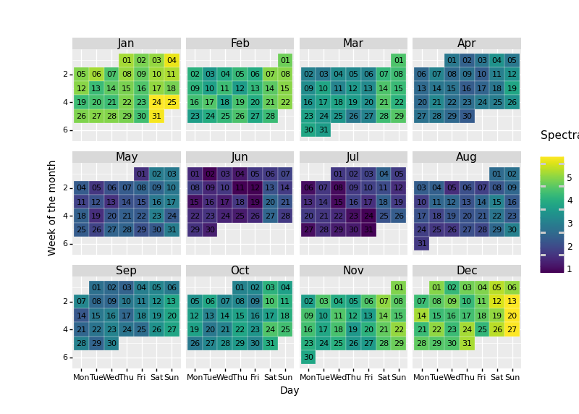
2015年以月为单位的日历图

Slide 8
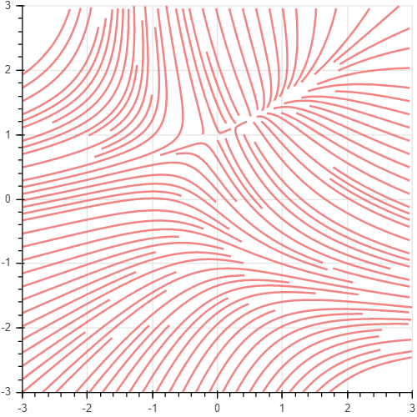
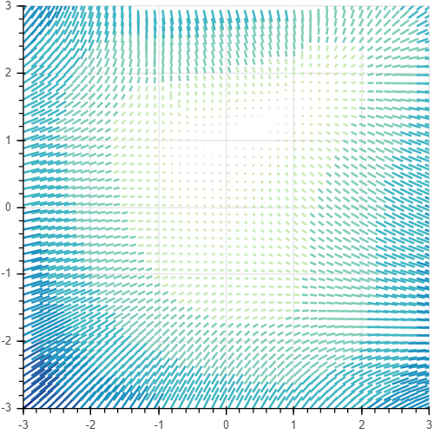
绘制二维矢量场可视化的脉线图

